Slide 1
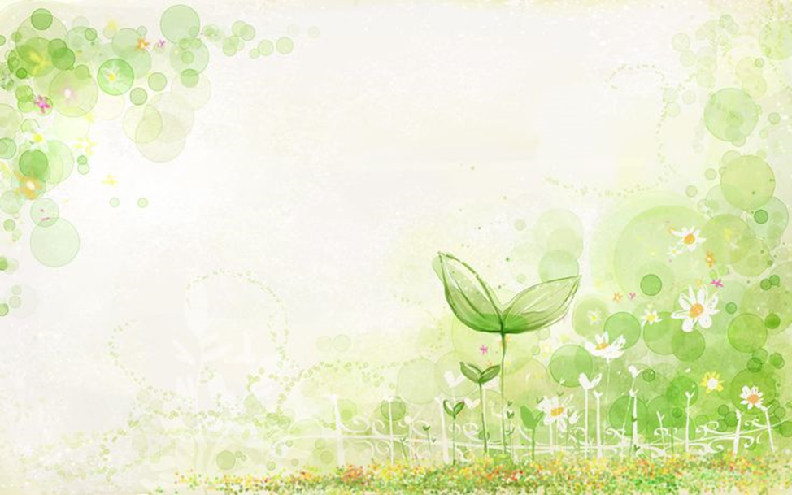
Общеобразовательная школа при Посольстве России в Лаосе
Конкурс сетевых проектов общеобразовательных школ при загранучреждениях
МИД России "Обучаясь - творим"
Номинация "Изображаем жизнь"
«Необычные растения страны пребывания»
Авторы:
Матвеев Сергей Алексеевич Бирюков Милан Сергеевич
Макаренко Полина Алексеевна Опмалай Катрин
Летифова Милана Зауровна Антипина Таисия Васильевна
Рябинкин Михаил Александрович Леонович Дарья Ильинична
Емельянов Елисей Алексеевич
Руководители:
Деева Татьяна Васильевна,
учитель математики
Кондакова Татьяна Николаевна,
учитель физики
Рулёва Ольга Игоревна,
заместитель директора по ВР
2024
год

Slide 2
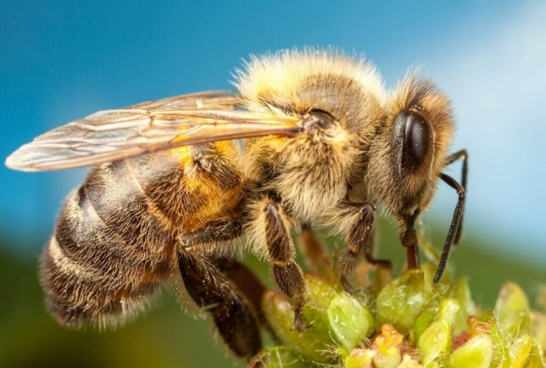


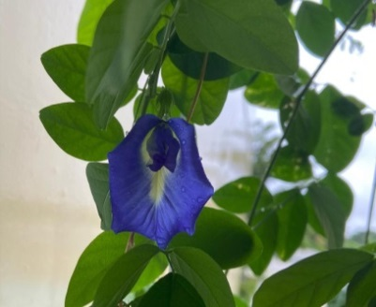
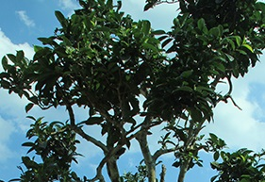
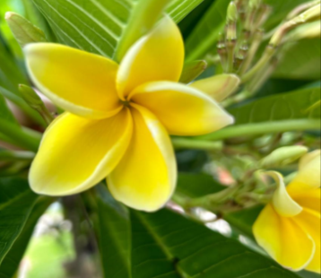
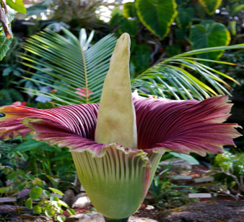
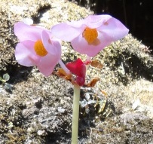
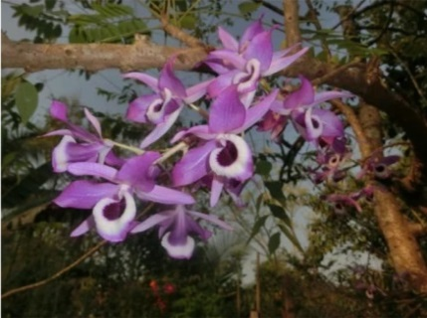
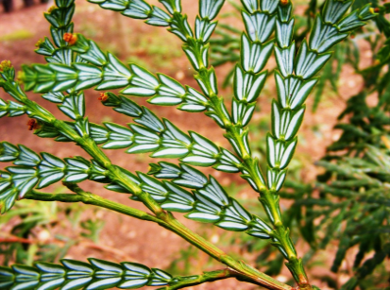
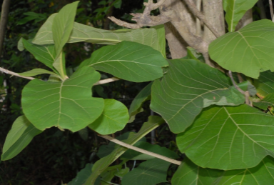


Здравствуйте, уважаемые любители ботаники!
Я – рабочая пчела. Моя жизнь полностью связана с цветковыми растениями. Мне повезло жить в Лаосе, где растения цветут почти круглый год.
Я не только выполняю свою важную роль в природе, но и изучаю жизнь растений. Каждый день летаю в разных направлениях и собираю интересные факты. Соты в улье я пополнила нектаром и пыльцой, а также информацией о необычных растениях прекрасной страны.
Клитория тройчатая
Чайное дерево
Плюмерия Чампа
Косметическое средство
Лекарственное
растение
Аморфофаллус Прайна
Бегония живородящая
Орхидея
Тектона великая (Тик)
Фокиения
Национальное достояние
Натуральный продукт

Slide 3
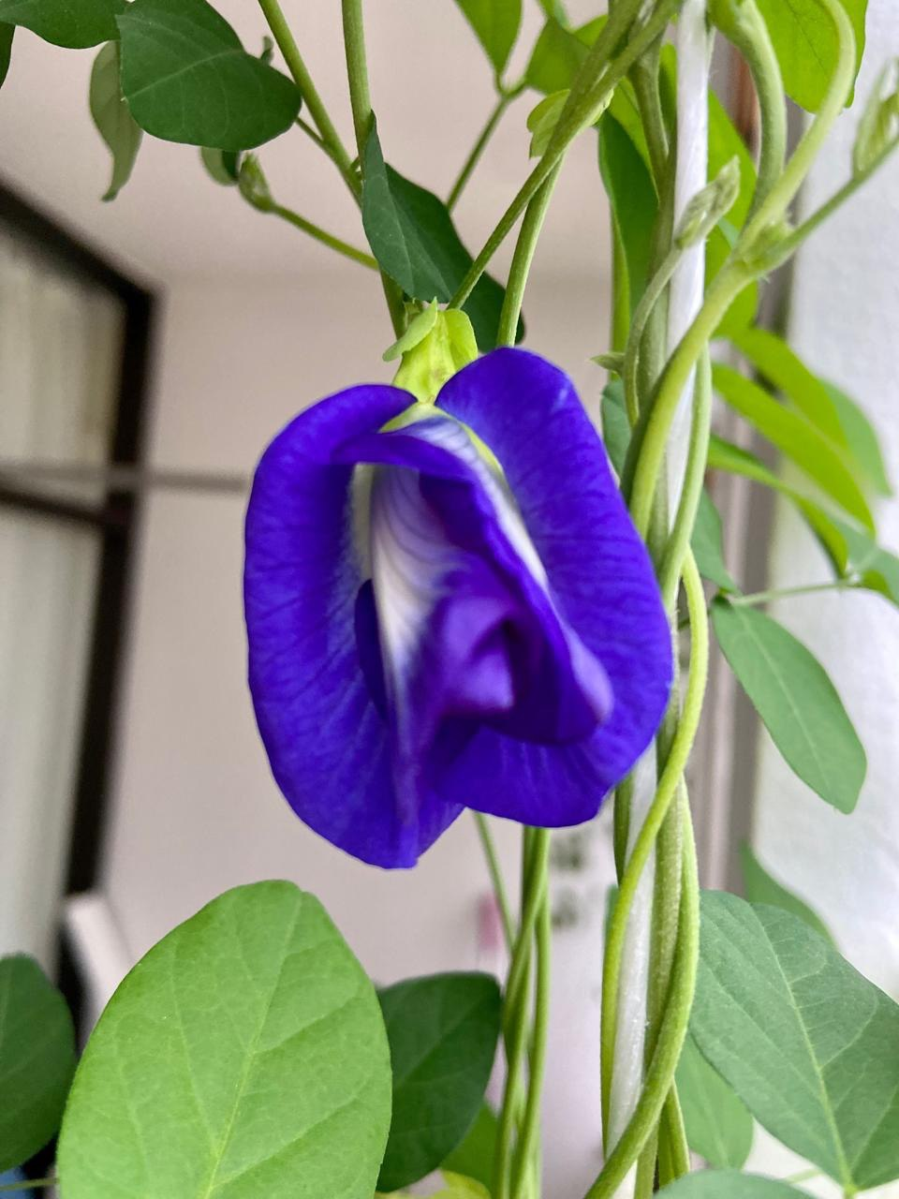
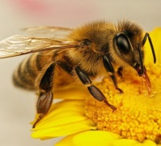
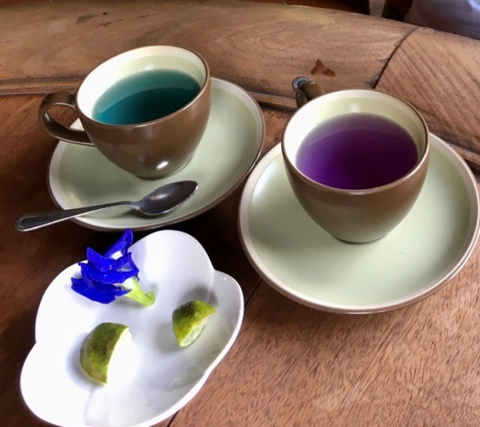
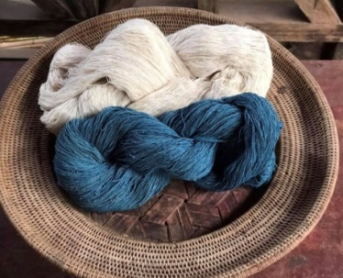
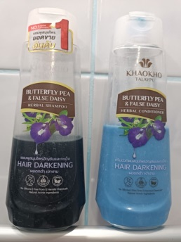
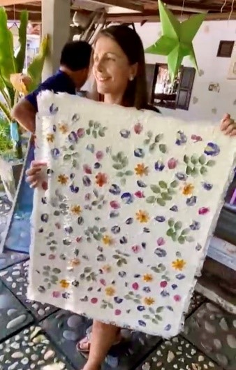
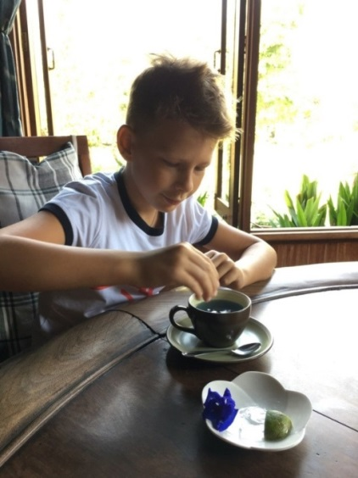
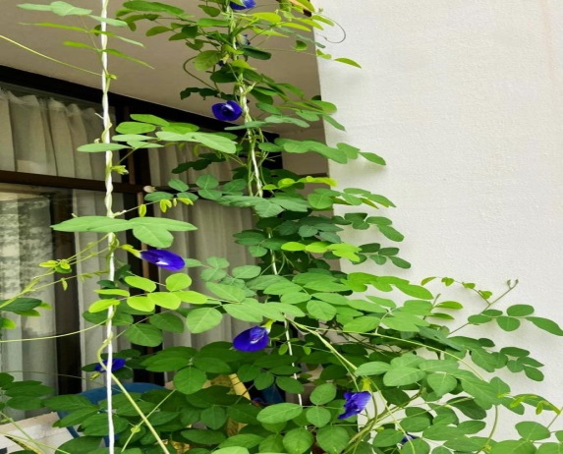
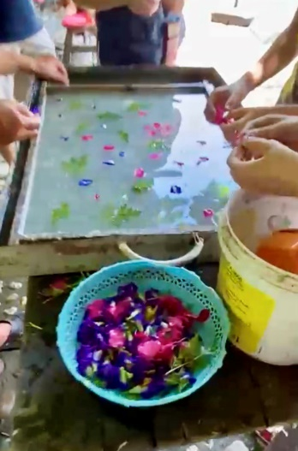
Клитория тройчатая (Clitoria ternatea)
Растение очень популярно в Лаосе, его называют здесь Кхам.
Оно активно используется человеком как лекарственное . Корни народные целители используют в качестве антидепрессанта, избавления от хронической усталости, лекарства от бессонницы. Используют растение для улучшения кровообращения мозга.
Яркая синева цветков применяется в производстве пищевых красителей и красителей для тканей.
Экстракт клитории добавляют в уходовые средства для волос, он служит настоящим спасением ослабленных и поврежденных волос.

Slide 4
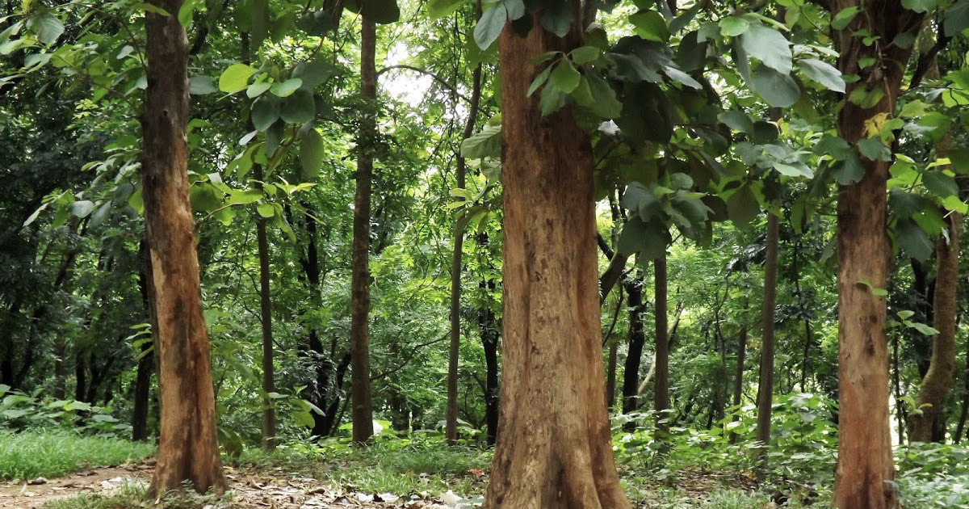
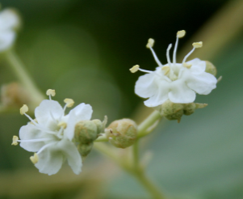
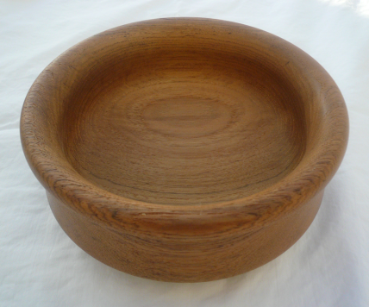
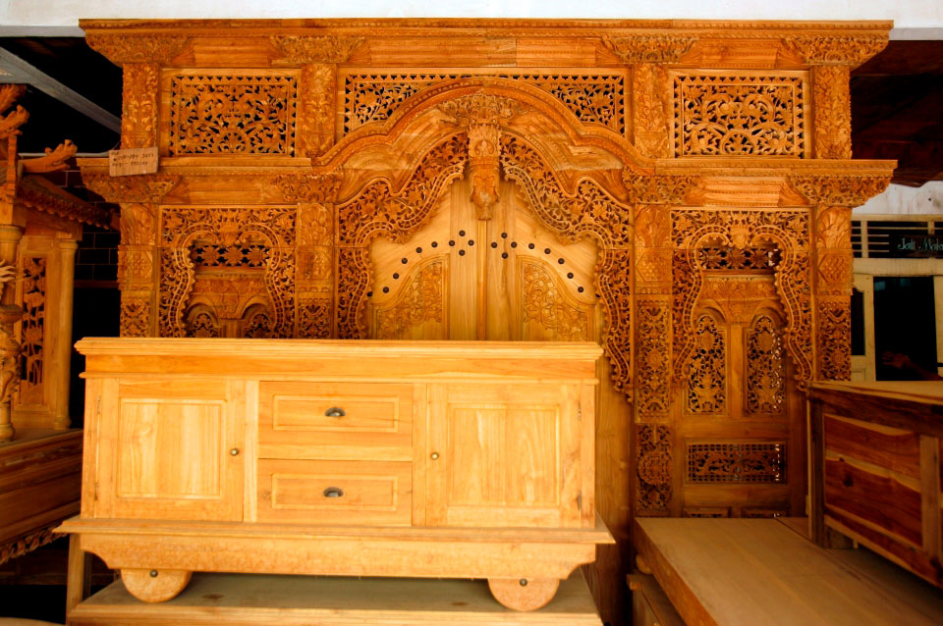

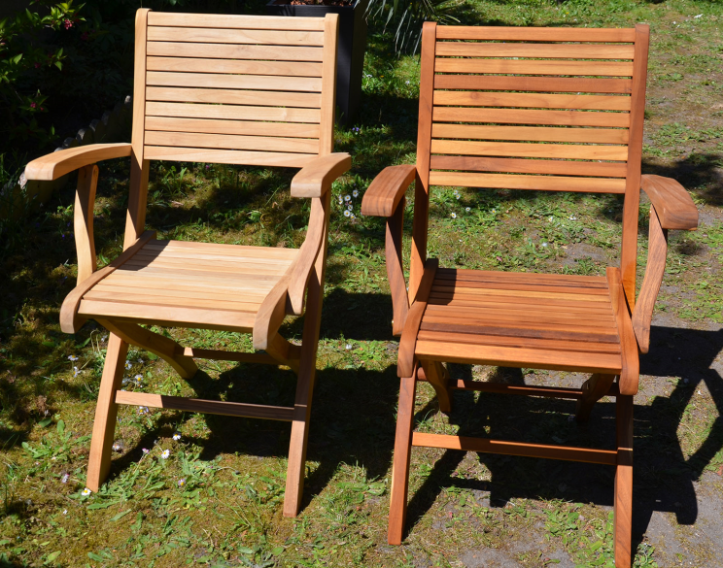
Тектона великая
(Tectona grandis),
или Тик (Teak)
Во внешней части ядра тика содержится до 5 % каучука, что обуславливает матовый блеск, клейко-масляные и водоотталкивающие свойства, стойкость к
кислотам и высокую износоустойчивость
древесины.
Тиковое дерево – источник очень ценной древесины и является одним из важнейших сортов древесины, идущей на экспорт из Азии.
Тик является одним из наиболее известных деревьев в мире благодаря своим ценным свойствам - долговечности, прочности, весу, обрабатываемости и привлекательному внешнему виду. Древесина применяется для производства уличной мебели, корабельных палубных настилов, и прочих изделий, предназначенных для эксплуатации в сложных погодных условиях. Также из нее делают полы в помещениях с повышенной влажностью.

Slide 5
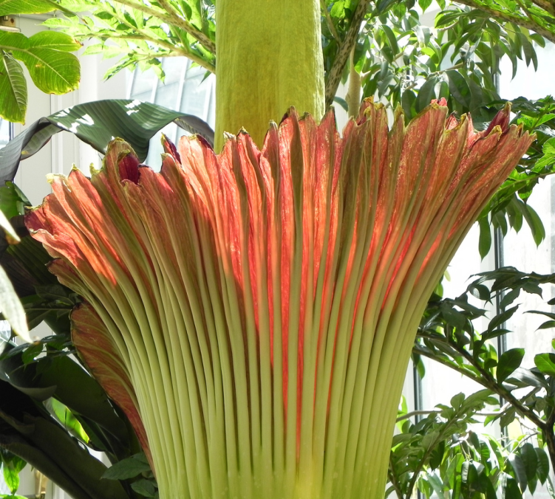
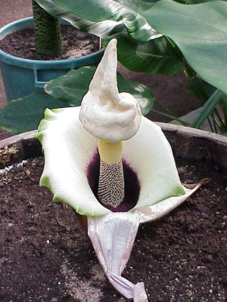
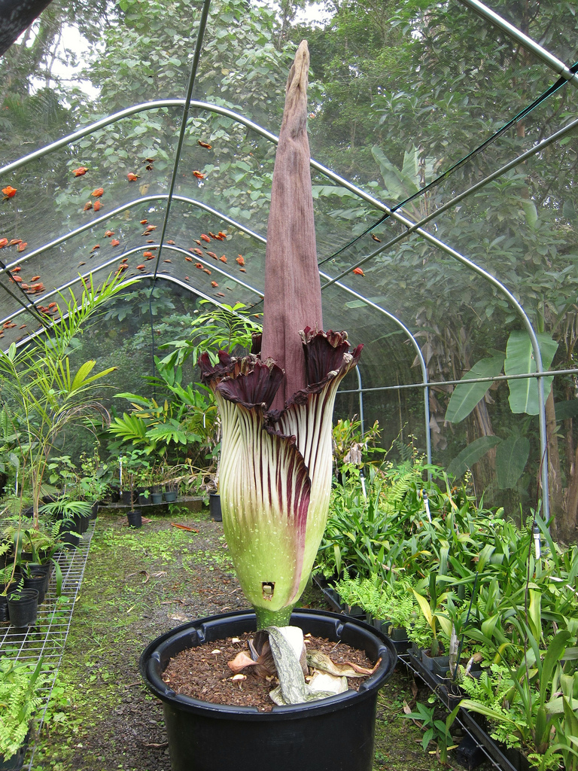
Аморфофаллус Прайна
(Amorphophallus titanum)
Аморфофаллус титанический - самый большой и дурно пахнущий цветок в мире. Открыт в 1878 году на Западной Суматре ботаником Одоардо Беккари.
В Лаосе встречается вид - Аморфофаллус Прайна (Amorphophallus prainii).
За внешний вид растения и специфический запах цветка аморфофаллус называют лилия Вуду, дьявольский язык, змеиная пальма, трупный цветок, китайский зонтик, суматранский цветок).
Выращивают дома как пищевое растение. Сушеные очищенные клубни напоминают по вкусу батат, а измельченные используются для приготовления специальных блюд восточной кухни. Считается, что употребление в пищу блюд,
в состав которых входят клубни аморфофаллуса, способствует очищению желудочно-кишечного тракта от шлаков, снижению веса, уровня холестерина и сахара в крови.
Темно-бордовое соцветие в виде початка из женских и мужских цветков, покрытое красно-коричневой накидкой, длиной около 70 см.
В некоторых источниках указывается, что высота цветка может достигать 4 метров.
Цветение продолжается в течение двух
недель. Интересно, что початок при этом
нагревается до 40°С.
Продолжительность жизни этого растения
составляет сорок лет, однако цветет оно за это время всего лишь три или четыре раза.

Slide 6
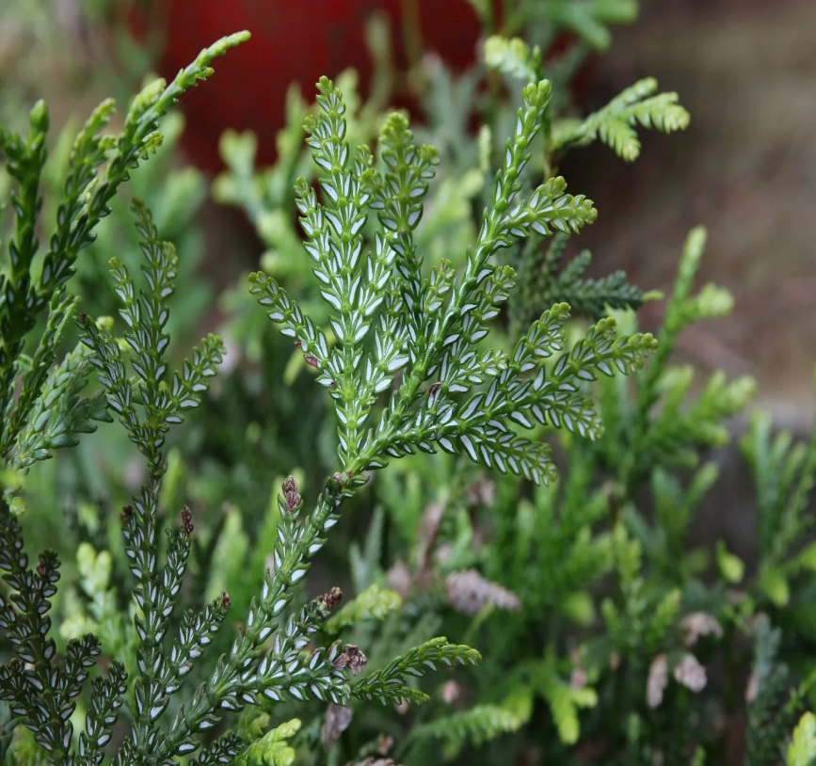
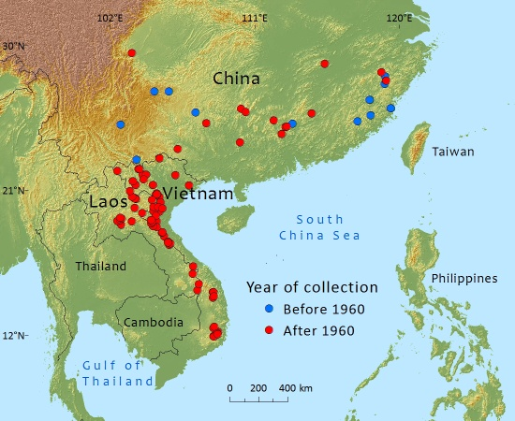
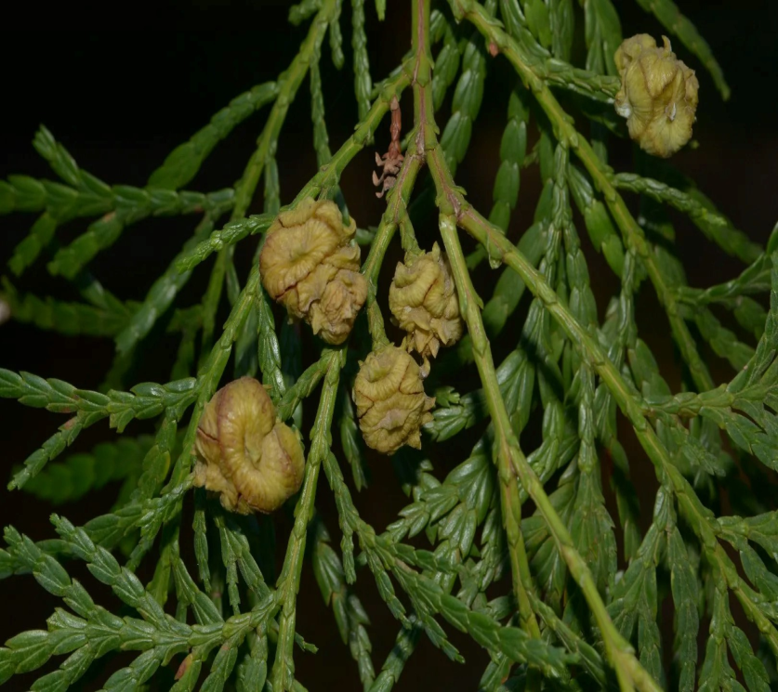
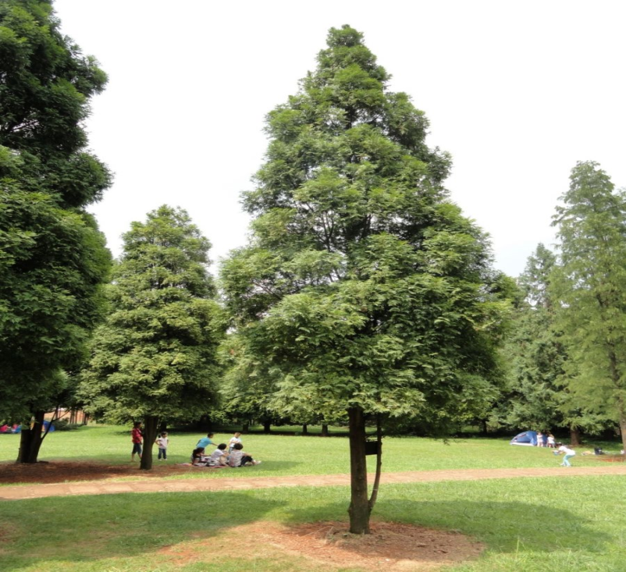

Кипарисы являются самыми длинными из сотен деревьев и часто используются как символ праведности, благородства, долголетия и бессмертия.
Имея в своем составе эфирные масла, древесина фокиении очень устойчива к повреждениям от термитов и других насекомых, а также к гниению. Вообще древесина ценная. Поэтому она и попала в Красную книгу. Относится к деревьям долгожителям, продолжительность жизни – сотни (до 1000) лет.
Фокиения
(Fokienia)
На сегодняшнее время род Фокиения (Fokienia) включает только один живой вид — Фокиения Ходгинса (Fokienia hodginsii). Ботаники иногда используют английское название этого растения - Фуцзяньский кипарис (Fujian Cypress).

Slide 7
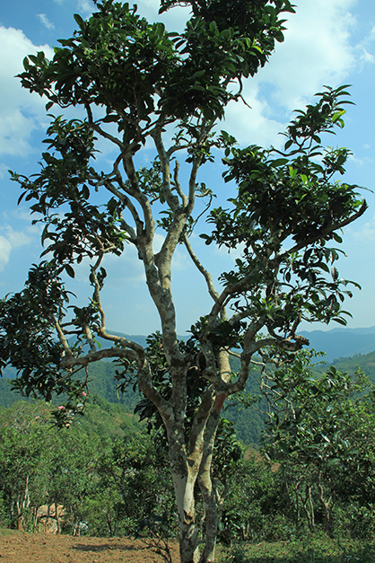
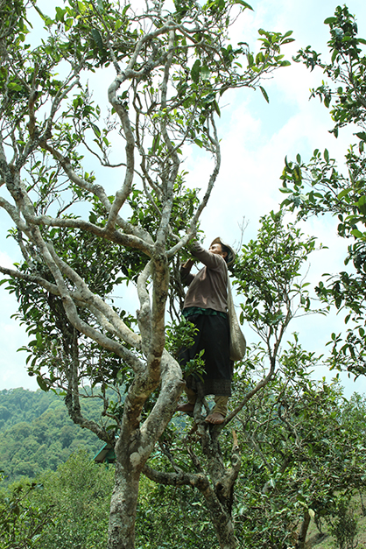
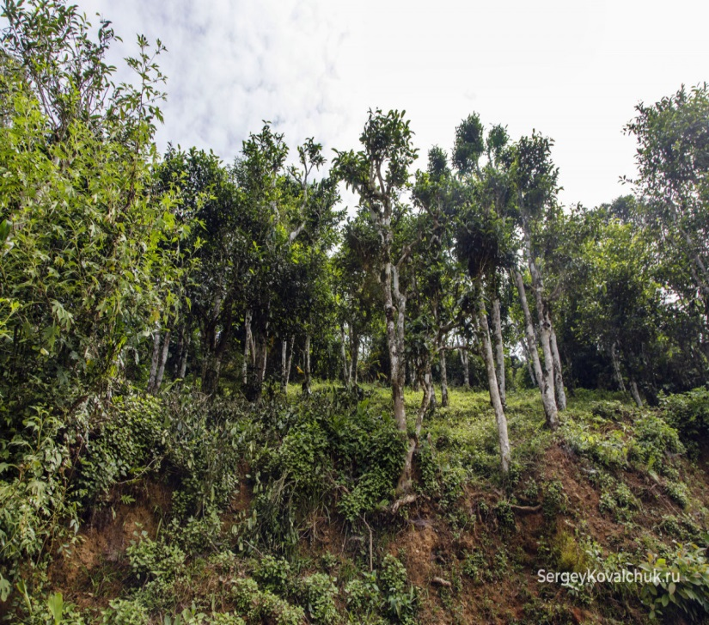


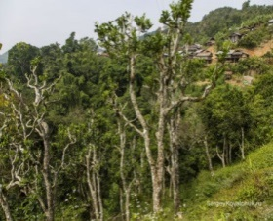
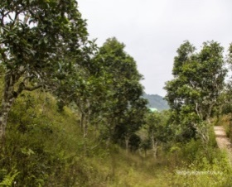
Чайное дерево Лаоса
(Melaleuca)
История чайных деревьев в Лаосе является древнейшей из чайных историй. С XVII века на территории северного Лаоса произрастали чайные деревья в лесу, которых вполне хватало местным жителям для использования их в качестве лекарства.
В Пхонгсали на севере Лаоса есть достаточно большой сад, который был заложен в деревне Бан Комен в XVII веке, и со временем превратился в уникальную рощу чайных деревьев, которые стали пользоваться повышенным спросом на волне популярности чая Пуэр.
Одно из многих отличий чайных деревьев от современных плантационных чаев состоит в том, что деревья размножаются семенами, а не черенкованием. В результате опыления, семена получают «наследие» своих родителей, что говорит о разнообразии вкуса чая и вида деревьев
Чай собранный на старых четырехсотлетних удивительных деревьях уникален, по мнению известных ценителей чая, за свой особенный вкус с долгим многогранным послевкусием.
Чайные плантации Пхонгсали
Чайные плантации Пхонгсали
Next
Собирать чай с деревьев - сложная работа, требующая аккуратности и внимательности. В процессе сбора чайного листа работники фактически лазят по деревьям, так как для производства годятся только молодые побеги.

Slide 8
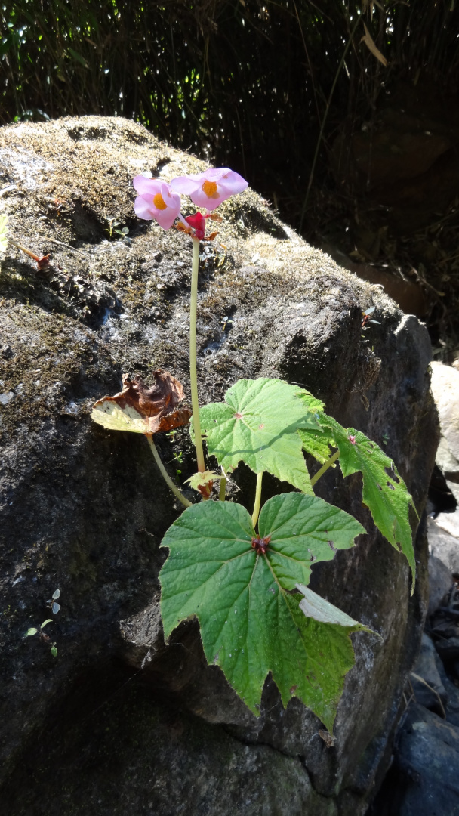
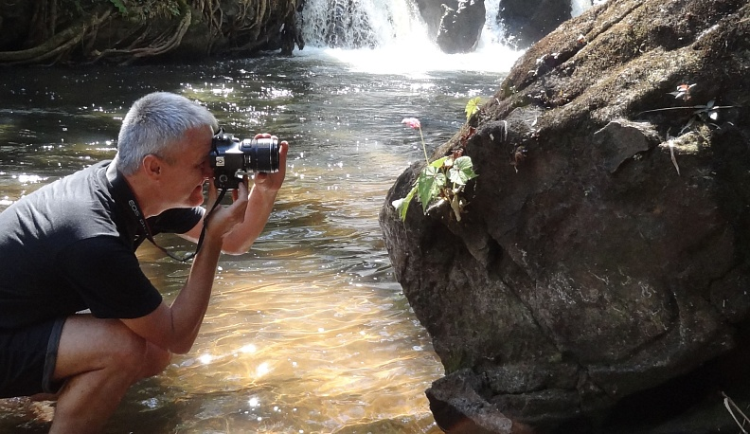
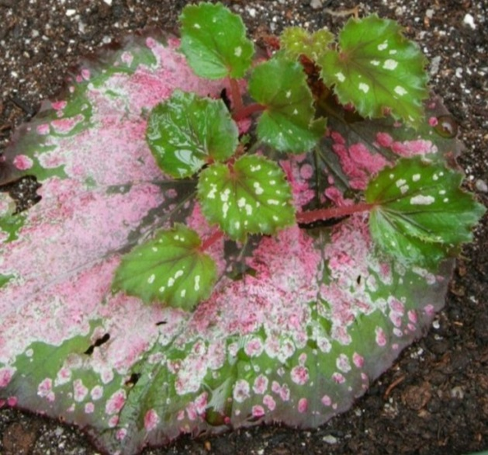
Бегония живородящая
(Begonia vivapara)
В ходе тропической экспедиции в 2021 году КГУ им. К.Э. Циолковского, у отдаленного водопада Тайсеу в провинции Чампасак на юго-западе Лаоса, на останцах горной системы кандидатом биологических наук Константиновым Е.Л. было обнаружено ранее неизвестное науке вида растения – бегонии живородящей.
Бегония давно пользуется успехом среди цветоводства, за счет
декоративности своих листьев и красивых соцветий. Но бегония
живородящая единственная в своем роде.
Да, растения имеет скромные соцветия, но вся
«магия» происходит во время цветения.
Среди цветков бегония выкидывает, словно флаг,
небольшой красноватый гребень, который
символизирует о формировании и начале роста на
материнском листке детки-клубня. Благодаря
этому, растение может размножаться не только
семенами, но и этими клубеньками.
За эту интересную особенность растение
назвали Бегонией живородящей.
Этот вид бегонии стал эндемиком юго-западной части Лаоса.

Slide 9
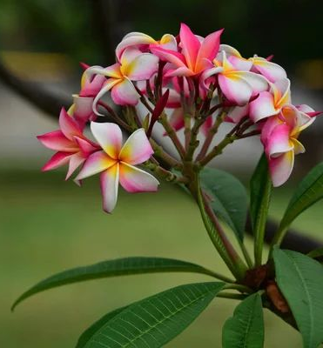
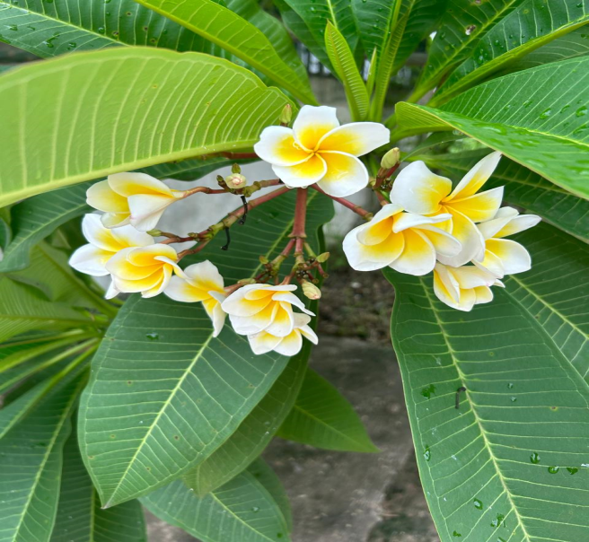
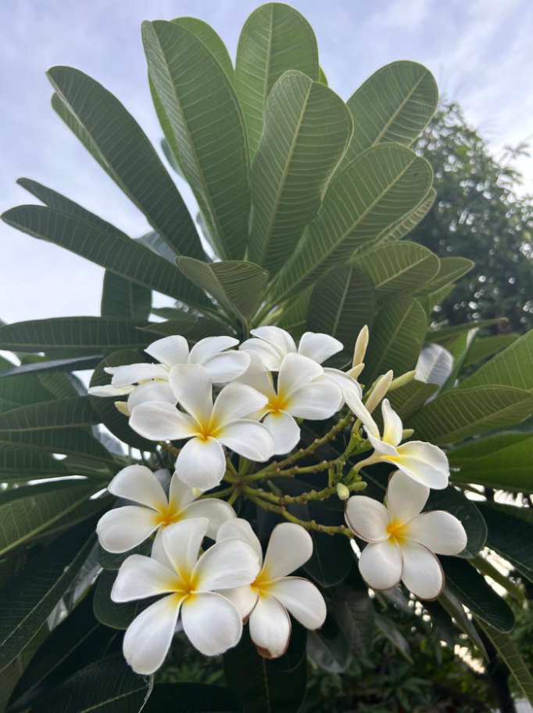
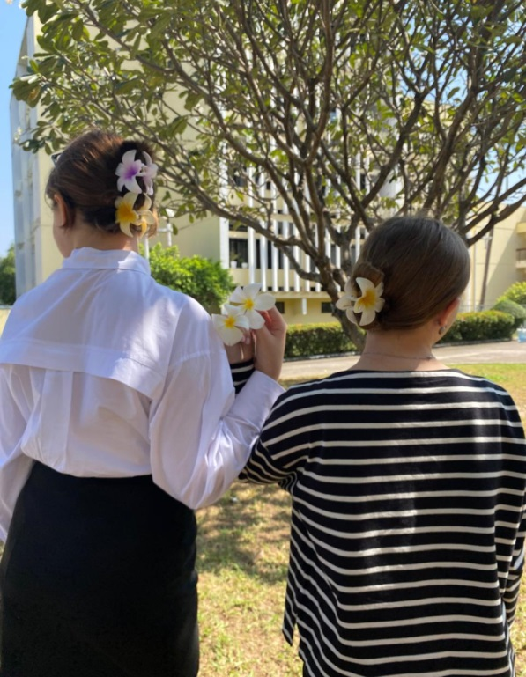
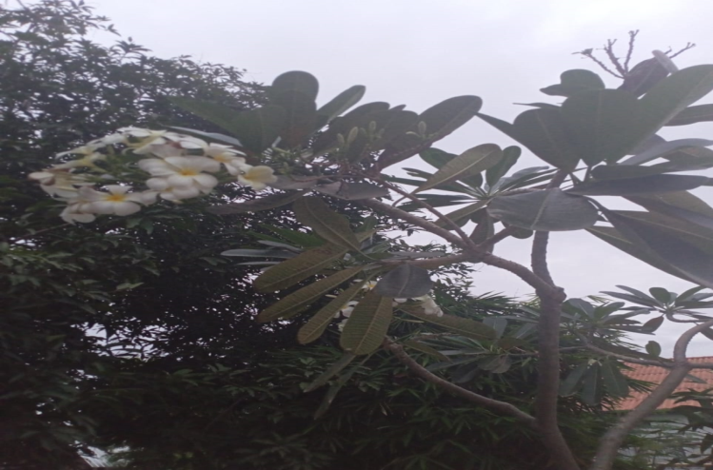
Плюмерия (Plumeria)
Назвали дерево Плюмерия в честь французского
ботаника Шарля Плюмье. Плюмерия является декоративным растением. В Лаосе её называют Чампа и является национальным цветком. Чаще всего его сажают рядом с буддистскими храмами, так как цветки означают искренность и радость, являются символом бессмертия.
Вытяжки из масла плюмерии широко применяются в косметологии и оказывают противоспалительное, антиоксидантное и регенерирующее воздействие на кожу.

Slide 10
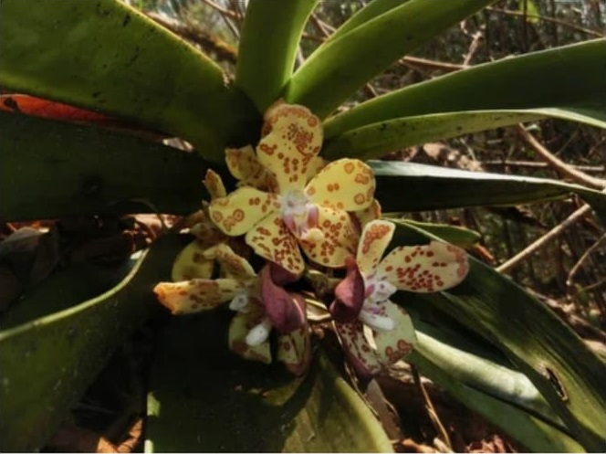
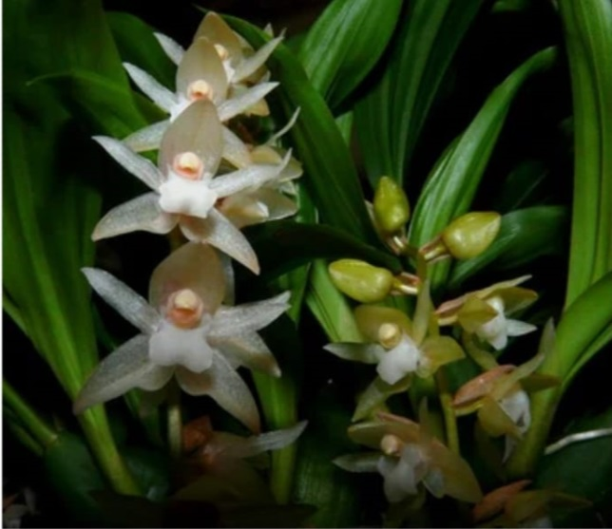
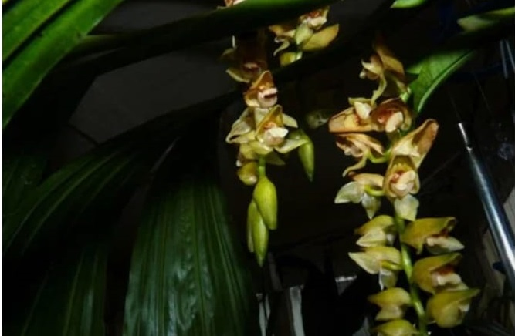
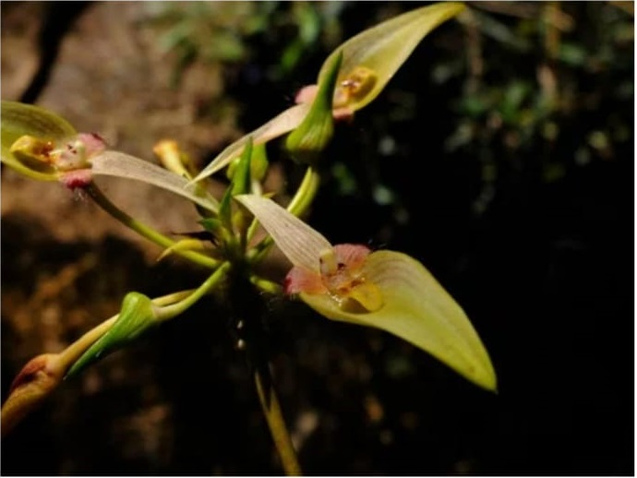
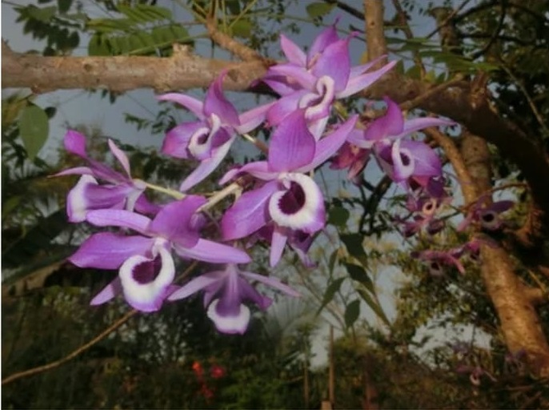
Орхидея
(Orchidáceae)
Если вы мечтаете увидеть красоту цветущих орхидей в природе, то вам стоит посетить Лаос -
одна из стран, где произрастают в природных условиях эти чудесные
цветы. Всего здесь растет 335 зарегистрированных видов орхидей.
Литофиты – орхидеи, растущие на скалах. Остается загадкой, почему они живут на плоских скалистых поверхностях, открытых ветрам и дождям. Пафиопедилумы - орхидеи, растущие на покрытых мхом известковых холмах. Встречаются по берегам реки Меконг.
Орхидеи находятся под охраной местных
жителей. К некоторым местам массового
цветения орхидей можно попасть только в составе туристической группы. Самые интересные туры по местам цветения орхидей проходят через национальный парк Фу Хоуэй, который находится недалеко от столицы Лаоса – Вьентьяна.

Slide 11

В экспедиции по поискам необычных растений Лаоса мне помогли ученики школы при Посольстве РФ в Лаосе
Макаренко Полина Алексеевна
Матвеев Сергей Алексеевич
Емельянов Елисей Алексеевич
Бирюков Милан Сергеевич
Опмалай Катрин
Антипина Таисия Васильевна
Летифова Милана Зауровна
Рябинкин Михаил Александрович
Леонович Дарья Ильинична

Slide 12


Источники и литература
https://ru.wikipedia.org/wiki/Клитория
https://ru.wikipedia.org/wiki/Клитория_тройчатая
https://ekolekar.com/klitoriya-trojchataya.html?ysclid=m38frh2s6j671506867
https://www.facebook.com/share/14wEMpM4z8/?mibextid=LQQJ4d
Laos Land of Culture, Hansana SISANE, 2019
https://mebelib.ru/wood-tree/teak/
https://www.burkovfa.ru/stat/woods.html
http://www.mirkrasiv.ru/nature/amorfofalus-titanicheskii-krasivoe-rastenie-s-durnym- zapahom.html
https://ru.wikipedia.org/wiki/%D0%90%D0%BC%D0%BE%D1%80%D1%84%D0%BE%D1%84%D0%B0%D0%BB%D0%BB%D1%83%D1%81_%D0%9F%D1%80%D0%B0%D0%B9%D0%BD%D0%B0
https://orchidea-shop.ru/novosti/aforfofallyus-titanicheskiy---samyiy-krupnyiy-tsvetok-v-mire1https://vk.com/wall-97763217_2471
Farjon, Aljos. A HANDBOOK OF THE WORLD’S CONIFERS. 2nd revised edition/ Leiden-Boston: Brill, 2017.
https://rosih.ru/index.php?page=122
https://www.picturethisai.com/ru/wiki/Fokienia_hodginsii.html
https://dzen.ru/a/ZfXS0o14XmYiQnRs
https://ru.wikipedia.org/wiki/Плюмерия
https://www.binran.ru/publications/novosti-sistematiki-vysshyh-rastenij/2266/15155/

